Slide 1
hivevoice
Gemeinsam bewegen, was vor Ort fehlt.
Notes:
Stellt euch vor, ihr zieht nach München, braucht ein Zimmer und kennt niemanden. Oder ihr seid 72 und es ist seit Monaten still in der Wohnung. Was fehlt, ist selten guter Wille. Es fehlt ein Ort, an dem sich die richtigen Menschen finden. Das ist hivevoice.

Slide 2
Engagement zerfällt heute in viele Apps
Wer etwas bewegen will, springt zwischen Gruppen-Chats, Kleinanzeigen, Petitionsseiten und Mails.
Plattformen belohnen, was Reaktionen auslöst, nicht was weiterhilft. Und wer eine Forderung stellt, bekommt selten eine Antwort.
Gruppen-Chats
Soziale Medien
Kleinanzeigen
Petitionen
E-Mail-Verteiler
Aushang im Haus
Ein Ort: bieten, suchen, entscheiden, fordern
Notes:
Heute zerfällt Engagement in viele Apps: Gruppen-Chats, Kleinanzeigen, Petitionsseiten, Mail-Verteiler, der Zettel im Treppenhaus. Und die großen Plattformen belohnen, was Empörung auslöst, nicht was hilft. Wer eine Forderung stellt, bekommt selten eine Antwort.

Slide 3
Was vor Ort fehlt
MÜNCHEN
DEUTSCHLAND
EUROPA
23,35 €
1 von 9
130 kg
pro m² für neu angebotene Wohnungen, fast 9 € über dem Bundesschnitt
Menschen fühlt sich häufig einsam, über 75-Jährige am stärksten
Lebensmittel pro Kopf und Jahr landen in der EU im Abfall
Quellen: IfW Kiel, GREIX Q4/2025 · BMFSFJ, Einsamkeitsbarometer 2024 · Eurostat, Daten für 2023
Notes:
Drei Zahlen, drei Ebenen. In München kostet eine neu angebotene Wohnung über 23 Euro pro Quadratmeter, fast 9 Euro mehr als im Bundesschnitt. In Deutschland fühlt sich etwa jede neunte Person häufig einsam. Und in der EU landen pro Kopf 130 Kilo Lebensmittel im Abfall. Zimmer, Zeit, Essen: das alles ist da. Es findet nur nicht zueinander.

Slide 4

Frag an, was dir fehlt. Biete, was du entbehren kannst.
Wer dasselbe will, verbindet sich zu Gruppen mit Zielen. Und wer etwas verändern will, bekommt eine Antwort.
Notes:
Unsere Idee ist einfach: Frag an, was dir fehlt. Biete, was du entbehren kannst. hivevoice findet die passenden Menschen in deiner Nähe. Wer dasselbe will, verbindet sich zu einer Gruppe mit Zielen. Und wer etwas verändern will, richtet eine Forderung an die zuständige Stelle und bekommt eine Antwort.

Slide 5




Eine App, vier Bausteine
Anliegen
Gruppen
Initiativen
Verbinden
Biete und suche in einem Formular: Hilfe, Jobs, Wohnen, Dinge, Mitfahrt, Kurse. Tausch legt beides an.
Ziele mit Abstimmung, Aufgaben, Dokumente, Sammlung und Untergruppen. Vorlagen für zehn Gemeinschaften.
Eine Forderung an die zuständige Stelle: Debatte, geheime Abstimmung, sechs Wochen Antwortfrist.
Chats und Marktplatz des Ortes. Alles lässt sich als Karte weitergeben, mit getrennten Lese- und Schreibrechten.
Notes:
Dafür gibt es vier Bausteine in einer App. Anliegen: bieten und suchen in einem Formular, von Hilfe über Wohnen bis Mitfahrt. Gruppen: mit Zielen, Aufgaben und Abstimmungen. Initiativen: Forderungen mit Antwortfrist. Und Verbinden: Chats und der Marktplatz vor Ort.

Slide 6
Biete und suche finden sich, mit Begründung
ANGEBOT
3D-Modellierung in Blender
Felix · München · kostenlos
GESUCH
Auer Mühlbach in Blender modellieren
Kurzfilm-Gruppe · Sendling
#blender
ähnliche Worte
gleiche Kategorie
am selben Ort
ähnliche Bedeutung
Tausch in beide Richtungen
Beide Seiten sehen dieselben Gründe. Gute Treffer bekommen eine Mitteilung. Die KI läuft in Supabase, kein Text verlässt die Plattform.
Notes:
Das Herzstück ist das Matching. Ein Angebot und ein Gesuch finden sich, und beide Seiten sehen, warum: gleiche Schlagworte, gleiche Kategorie, derselbe Ort, ähnliche Bedeutung. Die KI dafür läuft direkt in unserer Datenbank, kein Text geht an einen fremden KI-Dienst.

Slide 7
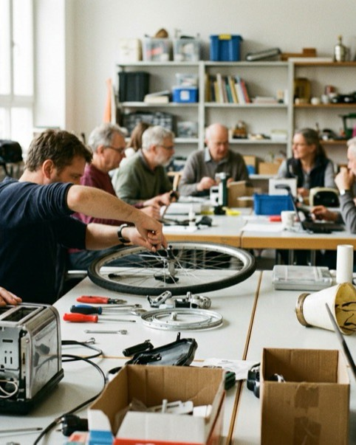
Fünf Paare, die sich ergänzen
Was die eine Person sucht, bietet die andere.
Notes:
Wie das im Alltag aussieht, zeige ich an fünf Paaren. Immer zwei Menschen, die sehr verschieden sind und genau deshalb zusammenpassen.

Slide 8



Fatma und Erika
Fatma, 34
alleinerziehend, Schichtdienst
Erika, 72
Rentnerin, lebt allein
SUCHT
Betreuung für ihren Sohn an zwei Abenden pro Woche
SUCHT
Gesellschaft und jemanden, der ihr das Smartphone erklärt
BIETET
Sonntags Mittagessen zu dritt und Hilfe mit Handy und Online-Banking
BIETET
Zeit an den Abenden, Kuchen und viel Erfahrung mit Enkeln
DEUTSCHLAND 1 von 9 fühlt sich häufig einsam (Einsamkeitsbarometer 2024)
Notes:
Fatma ist alleinerziehend und arbeitet abends. Erika ist 72 und allein. Fatma sucht Betreuung, Erika sucht Gesellschaft. hivevoice zeigt beiden den Treffer als Tausch in beide Richtungen: Erika passt dienstags auf, sonntags essen sie zusammen, und Fatma richtet ihr das Smartphone ein.

Slide 9


Jonas und Josef
Jonas, 19
Azubi, neu in München
Josef, 81
Witwer, Haus in Pasing
SUCHT
Ein bezahlbares Zimmer nahe der Berufsschule
SUCHT
Hilfe im Alltag und jemanden, der mit im Haus wohnt
BIETET
Einkaufen, Garten und Schneeschippen, ein paar Stunden pro Woche
BIETET
Ein freies Zimmer, fast mietfrei
MÜNCHEN 23,35 € pro m² Angebotsmiete (IfW Kiel, Q4/2025)
Notes:
Jonas ist 19 und findet in München kein Zimmer, das er sich leisten kann. Josef ist 81, hat ein Haus mit leeren Zimmern und schafft den Garten nicht mehr. Wohnen gegen Hilfe: Jonas zieht ein und packt mit an. Kein Makler, keine Anzeige, die im Rauschen untergeht.

Slide 10


Thomas und Ahmed
Thomas, 45
Vorsitzender eines Sportvereins
Ahmed, 38
Bauingenieur aus Syrien
SUCHT
Jemanden, der den Umbau des Vereinsheims fachlich einschätzt
SUCHT
Kontakte und Referenzen, solange sein Abschluss anerkannt wird
BIETET
Kontakte zu Baufirmen im Verein und ein Empfehlungsschreiben
BIETET
Ingenieurwissen: eine erste Einschätzung von Bau und Umbau
Notes:
Thomas leitet einen Sportverein und plant den Umbau des Vereinsheims. Ahmed ist Bauingenieur aus Syrien, sein Abschluss wird gerade anerkannt. Ahmed bringt sein Wissen ein, Thomas öffnet ihm Türen zu Betrieben im Ort. Gefunden haben sie sich über das, was sie können, nicht über Follower.

Slide 11


Lena und Sabine
Lena, 28
Radpendlerin aus Sendling
Sabine, 51
Sachbearbeiterin im Baureferat
SUCHT
Eine verbindliche Antwort zum Radweg an der Lindwurmstraße
SUCHT
Klare Anliegen an einem Ort statt Mails, Anrufe und Kommentare
BIETET
Eine Initiative mit Argumenten beider Seiten und einer Abstimmung
BIETET
Eine öffentliche Antwort mit Begründung, innerhalb von sechs Wochen
Notes:
Auch Bürger und Verwaltung ergänzen sich. Lena will einen sicheren Radweg und eine echte Antwort. Sabine im Baureferat bekommt Anliegen über fünf Kanäle. Mit hivevoice kommt die Initiative gebündelt an, mit Argumenten beider Seiten und Abstimmung. Sabine antwortet öffentlich, innerhalb von sechs Wochen.

Slide 12


Clara und Familie Berger
Clara, 31
organisiert Foodsharing
Familie Berger
Wohnprojekt, 24 Parteien
SUCHT
Einen Platz für den Kühlschrank und verlässliche Abholer:innen
SUCHT
Mehr Leben im Gemeinschaftsraum und weniger Abfall
BIETET
Jeden Abend gerettetes Brot und Gemüse, kostenlos
BIETET
Platz im Gemeinschaftsraum und Nachbar:innen, die abends abholen
EUROPA 130 kg Lebensmittelabfall pro Kopf und Jahr (Eurostat, 2023)
Notes:
Clara rettet jeden Abend Lebensmittel, ihr fehlen ein Ort und verlässliche Leute. Das Wohnprojekt der Familie Berger hat einen Gemeinschaftsraum, der oft leer steht. Jetzt steht dort der Kühlschrank, die Nachbarschaft holt ab, und aus einem Problem wird ein Treffpunkt.

Slide 13
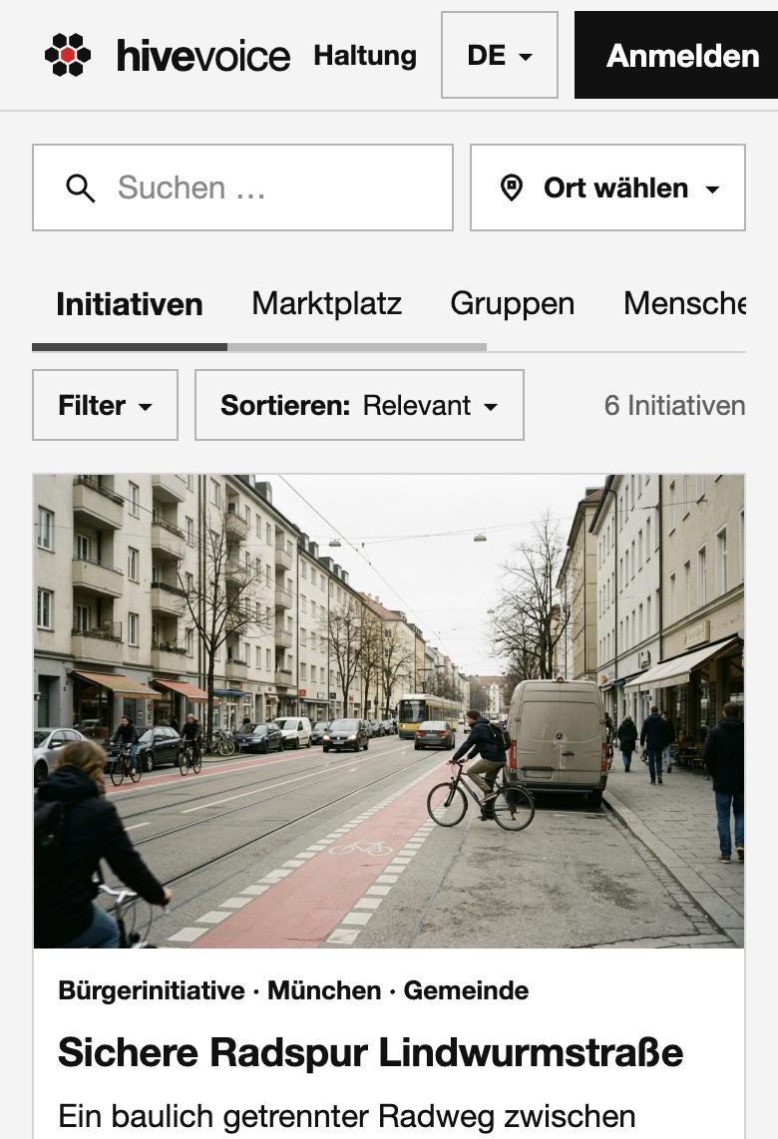
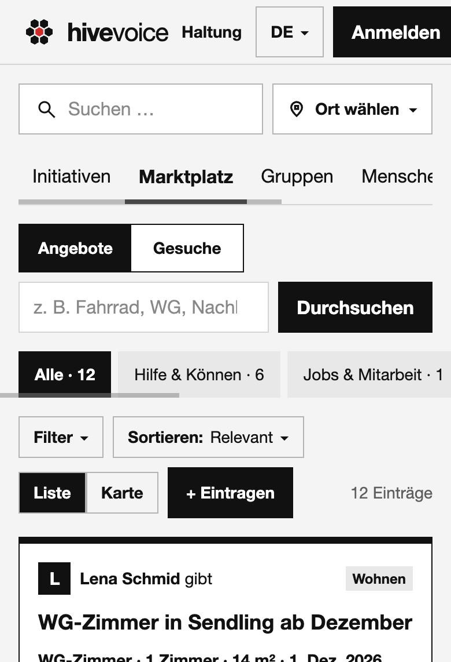
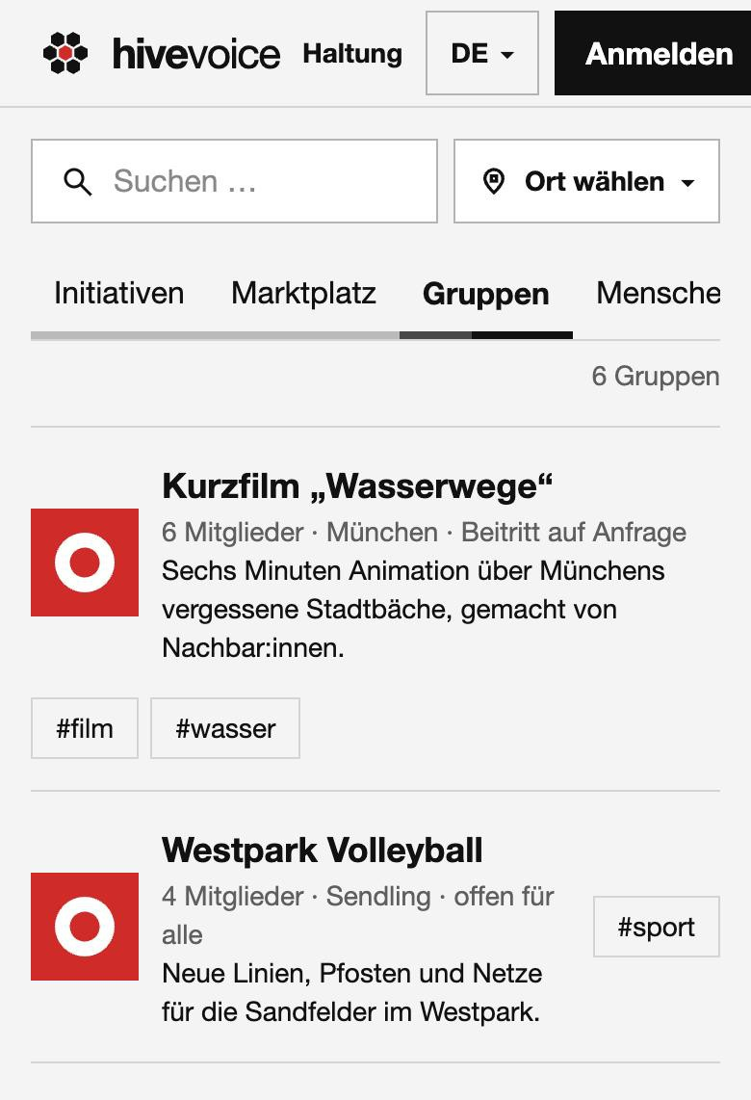
So sieht es aus
Initiativen mit Antwortfrist
Marktplatz mit Filtern und Karte
Gruppen im Viertel
Notes:
So sieht das aus, live und heute schon nutzbar. Links eine Initiative für den Radweg, mit Phasen bis zur Antwort. In der Mitte der Marktplatz mit Angeboten und Gesuchen. Rechts die Gruppen im Viertel.

Slide 14
Was andere soziale Medien nicht leisten
 | HiveVoice | Soziale Medien | Chat-Gruppen | Kleinanzeigen | Petitionen
Tracking | keins | Geschäftsmodell | Metadaten | ja | teils
Was oben steht | was beide Seiten überzeugt | was aufregt | das Neueste | wer zahlt | was viral geht
Biete und suche | Tausch und Matching | nein | nein | nur gegen Geld | nein
Entscheiden | geheim, verbindlich | nein | Umfragen | nein | Unterschrift
Antwort von Zuständigen | Pflicht mit Frist | nein | nein | nein | freiwillig
Code und Daten | offen, selbst betreibbar | geschlossen | geschlossen | geschlossen | geschlossen
Notes:
Was unterscheidet uns? Soziale Medien leben von Aufmerksamkeit, Chat-Gruppen vom Neuesten, Kleinanzeigen vom Geld. Bei uns steht oben, was beide Seiten überzeugt. Entscheidungen sind geheim und verbindlich, Zuständige müssen antworten, und der Code ist offen.

Slide 15
Was wir versprechen
0
1
6
100%
Tracking und Datenverkauf
Person, ein Konto, eine Stimme
Wochen Antwortfrist für Zuständige
offener Code (AGPL)
Notes:
Dafür stehen wir mit vier Zahlen: null Tracking, eine Person, ein Konto, eine Stimme, sechs Wochen Antwortfrist und hundert Prozent offener Code.

Slide 16
Gemeinwohl statt Gewinn
01
02
03
Frei für alle
Speicher
Sichtbarkeit
Alle Funktionen kostenlos. Offener Code, Vereine und Kommunen können selbst betreiben.
Eigenen Cloud-Speicher anbinden, etwa Google Drive, oder Speicher dazubuchen.
Dienstleister heben ihre Angebote hervor. Gekennzeichnet, ohne Tracking, ohne Profile.
Ziel: die Betriebskosten tragen, nicht Gewinn machen. Förderung finanziert den Aufbau.
Notes:
hivevoice ist kein Geldprojekt, sondern ein Gemeinwohlprojekt. Die Nutzung ist frei. Wer mehr Speicher braucht, bindet seinen eigenen an oder bucht dazu. Und lokale Dienstleister können ihre Angebote hervorheben, klar gekennzeichnet und ohne Tracking. Das soll den Betrieb tragen. Für den Aufbau suchen wir Förderung.

Slide 17
Auf dem Weg zur dezentralen Plattform
1
2
3
4
5
Austauschbar
Selbst betreiben
Eigene Identität
Föderation
Verschlüsselt
Speicher, Mail, KI über offene Schnittstellen
Ein Paket für Vereine und Kommunen
Online-Ausweis, eigene Anmeldung
Instanzen verbunden über ActivityPub
Chats Ende-zu-Ende
Heute schon: Fachlogik in offener Datenbank, Container für den eigenen Server, Karten und Ortsdaten aus offenen Quellen.
Notes:
Und wir denken langfristig. Jede Abhängigkeit wird austauschbar, Vereine und Kommunen können selbst betreiben, mit Online-Ausweis anmelden, Instanzen verbinden sich über ActivityPub, Chats werden Ende-zu-Ende verschlüsselt. Damit hivevoice niemandem gehört, sondern allen.

Slide 18
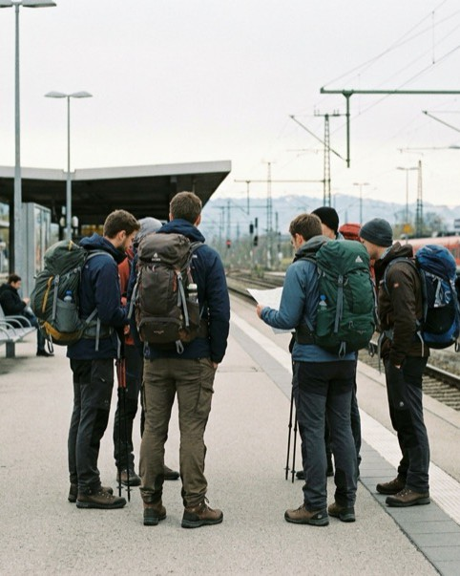
Mach mit
WAS WIR SUCHEN
Förderung für Aufbau und Barrierefreiheit
Eine Pilot-Kommune oder einen Bezirk
Vereine und Initiativen als erste Gruppen
hive-voice.vercel.app
Notes:
Was wir suchen: Förderung für den Aufbau und für Barrierefreiheit, eine Pilot-Kommune oder einen Bezirk, der mit uns startet, und Vereine und Initiativen als erste Gruppen. Probiert es aus unter hive-voice.vercel.app. Danke.

